Slide 1
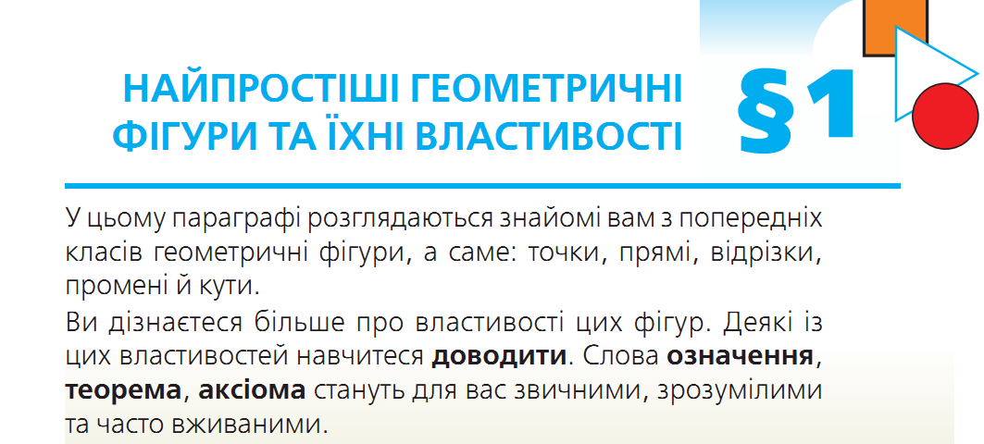

Slide 2
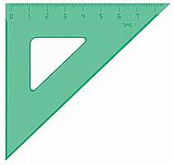
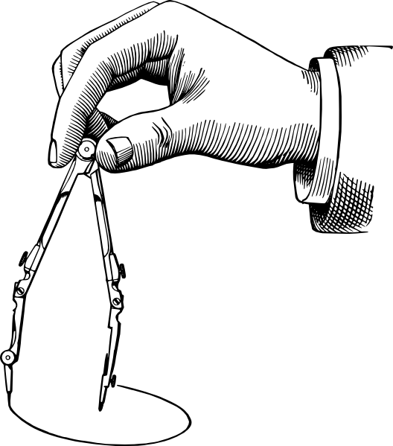
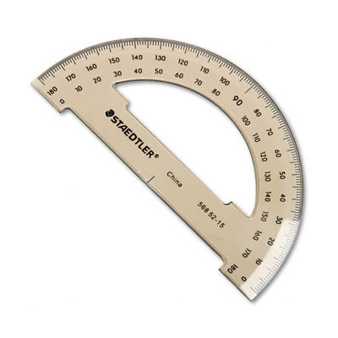

Урок 1
ПРИЛАДИ на уроці геометрії
IIIIIIIIIIIIIIIIIIIIIIIIIIIIIIIIIIIIIIIIIIIIIIIIIIIIIIIIIIIIIIIIIIIIIIIIIIIIIIIIIIIIIIIIIIIIIIIIIIIIIIIIIIIIIIIIIIIIIIIIIIIIIIIIIIIIIIIIIIIIIIIIIIIIIIIIIIIIIIIIIIIIIIIIIII
0 1 2 3 4 5 6 7 8 9 10 11 12 13 14 15 16

Slide 3

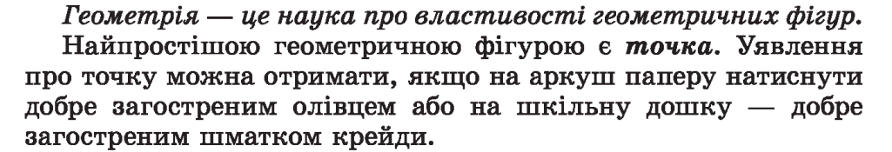
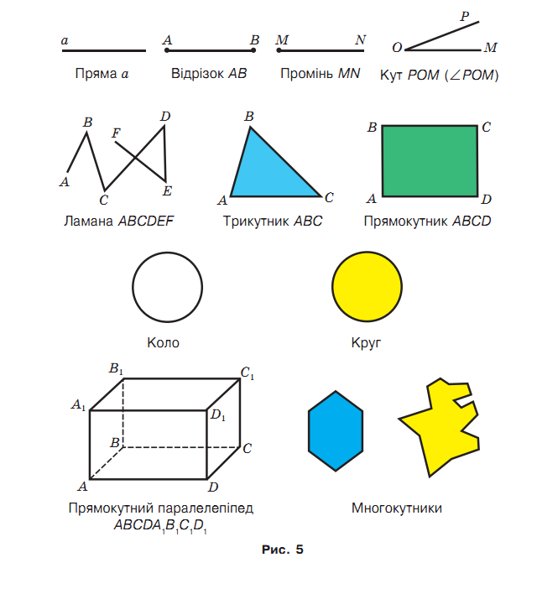
А

Slide 4

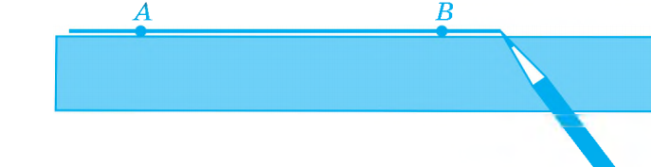
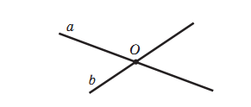
Прямі позначаються малими латинськими буквами: a, b, c і т. п.

Slide 5
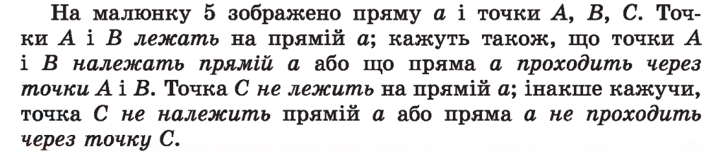
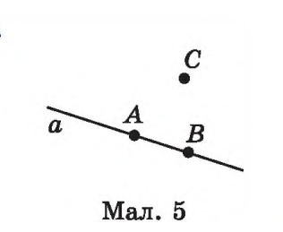
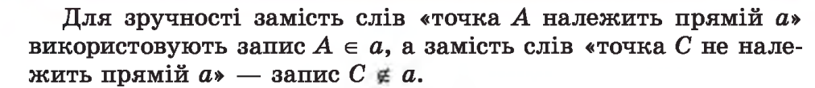

Slide 6
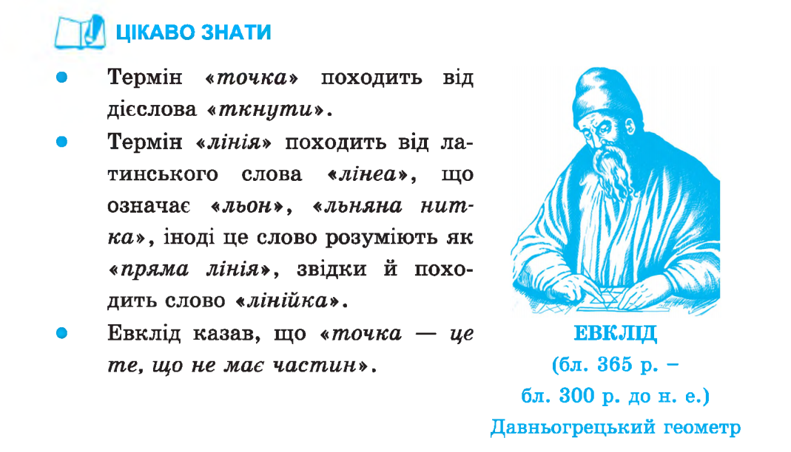

Slide 7
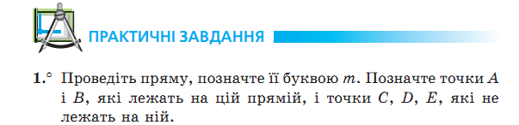

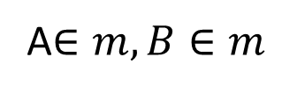
Пряма m
C
Точки А і В
В
Точки C,D,E.
А
E
Запис
m
A$∈m,B∈m$
С m, D m, E m
D

Slide 8

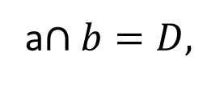
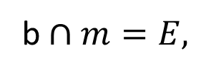
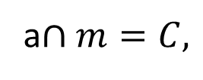
Рисунок
a
D
E
Запис
C
m
b
a$∩m=C,$
b$∩m=E,$
a$∩b=D,$

Slide 9

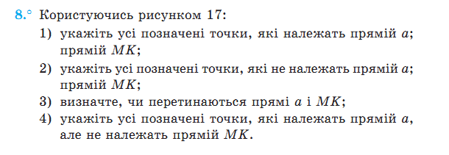
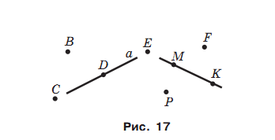

Slide 10



Домашнє завдання
Прочитати п.1
№2,9,11

